Slide 1
Романтизм в музыке
Зародился в искусстве в конце XVIII- нач XIX веков.
Образы и настроения мечтательные, лирические, эмоциональные.
Характерны: контрастные сопоставления
герой произведения – сам автор, одинок у героя нелегкая судьба, ведет трудную борьбу за существование
разлад с окружающей действительностью.
Композиторы-романтики обращались к народному творчеству – фольклору.
Важный источник для творчества - старинные сказания, легенды и предания, отсюда фантастические образы в произведениях.

Slide 2
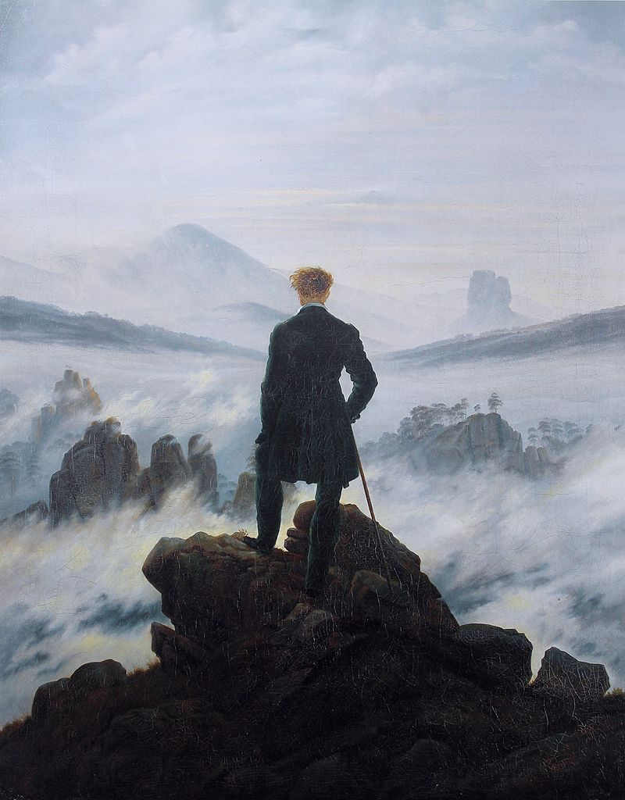

Slide 3
Жанры: опера
песня, которые объединялись в цикл
баллады
симфоническая поэма
фортепианные миниатюры: прелюдия, песня без слов, ноктюрн, экспромт, музыкальный момент, эти миниатюры, также объединены в цикл.
Намного увеличилась в музыке роль программности. Программность – когда композитор раскрывает замысел произведения, дается название или эпитет.

Slide 4
